Slide 1
操作系统大实验 week9
张艺缤 致理-信计01

Slide 2
menu
DONE：
学习TLSF算法与mimalloc算法
用cargo test构建用户态测试环境
导入原有的memtest，测试arceos原有的内存分配算法
使用rust ffi导入c实现的TLSF，并用原有的memtest进行测试
导入c实现的简单测例mimalloc/test，对已有算法进行测试
DOING：
使用mimalloc-bench，直接对mimalloc进行测试
尚未解决的问题：按照文档直接运行会出错
分别导入mimalloc和mimalloc-bench，对目前所有算法进行测试

Slide 3
TLSF算法
用两级链表来维护大小在一定范围内的内存块
O(1)的malloc与dealloc；
每次分配的额外空间开销仅为8字节；
内存碎片较少；
支持动态添加和删除内存池；
不保证线程安全，需要调用者保证
搭建测试框架时加锁

Slide 4
mimalloc算法
保证线程安全
但无需使用锁，只需原子操作
每个线程维护线程本地数据tld，维护3种结构
段(segment)、堆(heap)、页(page)
分离适配，每个页上的内存块大小都是相同的
每个页维护3个空闲块链表
Free list（空闲链表）、Local list（由自己释放的空闲块）、Thread list（由其他线程释放的空闲块）
目的：提高内存连续性；用原子操作保证线程安全
<=1024单独处理、满页特殊处理等机制
效果：单次O(1)；速度比通用分配器快7%~14%；meta-data额外空间0.2%，最大空间浪费约16.7%

Slide 5
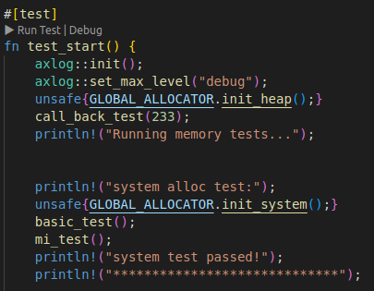
构建用户态测试环境
创建tests/test_main.rs
编写测试框架
用#[global_allocator]标记修改rust默认的内存分配机制
需要支持内存分配模式在system和被测试算法之间动态切换
运行cargo test --release -- --nocapture

Slide 6
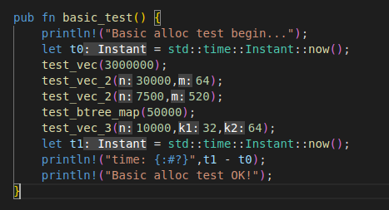
导入已有的memtest进行测试
tests/basic_test.rs
沿用了先前的rust测例

Slide 7
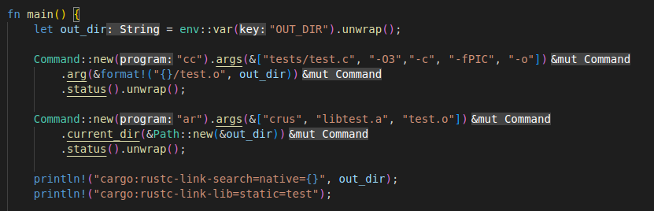
导入C语言版TLSF
需要解决rust程序中调用c函数的问题
src/buils.rs
在编译rust之前先编译生成c程序的库函数

Slide 8
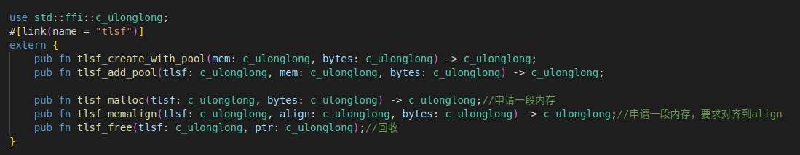
导入C语言版TLSF
tests/tlsf_c.rs
编写Rust中的相应接口

Slide 9
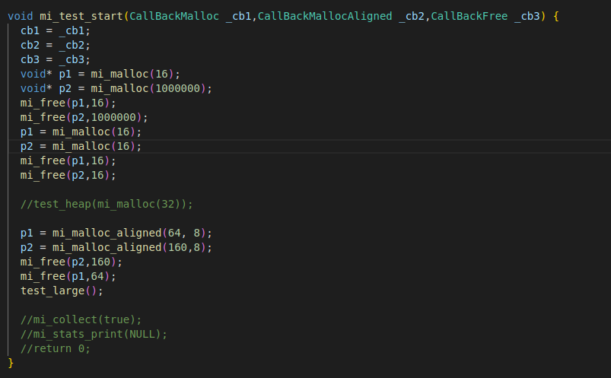
导入C语言版tester
需要解决在c函数中调用rust函数的问题
由于入口是rust，要在调用c程序时传相应的函数指针
使用的tester来自mimalloc/test/main.c
mimalloc_test_1/mitest.c

Slide 10
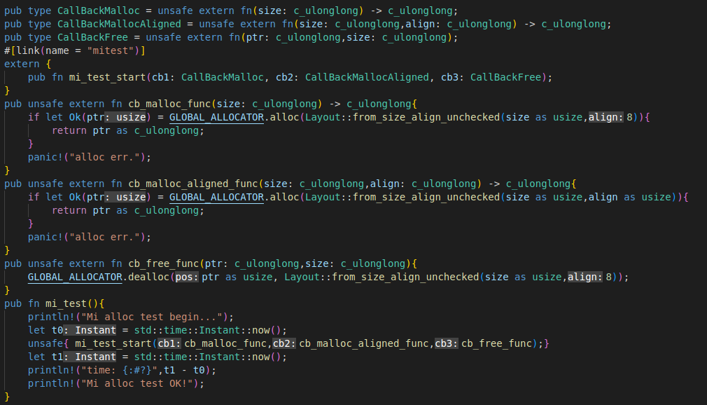
导入C语言版tester
tests/test_main.rs
Rush端的相应接口

Slide 11
测试结果
测例 | System | Buddy | Slab | First fit | Best fit | Worst fit | TLSF_C
Basic test | 0.375s | 8.297s | 0.591s | 0.366s | 1.967s | 14.479s | 0.357s
Mitest | 0.054s | 0.053s | 0.053s | 0.071s | 0.070s | 0.071s | 0.056s

Slide 12
mimalloc-bench
Mimalloc文档中提到的benchmark测例
内含多种实际应用中的测例（以c程序给出）
可以支持测试多种内存分配算法
1、直接运行测试
根据文档运行测试目前无法成功，经排查可能是部分依赖的网站无法提供服务所致，正在解决中
2、将部分测例的c程序导入rust中进行测试
正在进行中

Slide 13
todo list
TODO：
实现rust版本的TLSF
实现rust版本，单线程的mimalloc
改进已有算法的效率、线程安全性等
实现rust版本，多线程的mimalloc
……

Slide 14
reference
https://github.com/microsoft/mimalloc
https://github.com/mattconte/tlsf
https://github.com/daanx/mimalloc-bench
http://www.gii.upv.es/tlsf/files/ecrts04_tlsf.pdf
https://zhuanlan.zhihu.com/p/370239503
https://www.microsoft.com/en-us/research/uploads/prod/2019/06/mimalloc-tr-v1.pdf
https://doc.rust-lang.org/nomicon/ffi.html
https://web.mit.edu/rust-lang_v1.25/arch/amd64_ubuntu1404/share/doc/rust/html/unstable-book/language-features/global-allocator.html

Slide 15
THANKS

